Slide 1
Knowledge Editor
報告期間（6月01日～6月08日）
梅田 侑希

Slide 2
活動内容
タスク | 達成率 | 作業時間
画面の洗い出し | 100% | 3:00
画面モックの作成 | 0% | 0:00
クラス図の作成 | 100% | 3:30
スケジュールのミス修正と見直し | 100% | 0:30
WBS見直し | 100％ | 1:00
総作業時間 | 8時間

Slide 3
来週の活動予定
タスク | 予定作業時間
画面モックの作成 | 7:00
開発環境の選定(フロント)と構築 | 3:00
総作業予定 | 10時間

Slide 4
Phase Task Board
To Do
In Progress
In Review
Done
WBS
画面モックの作成
８月までのスケジュール
８月の発表に向けて目標設定
クラス図の作成
ユースケース図
開発環境の選定と構築
ユーザーストーリー
画面の洗い出し

Slide 5
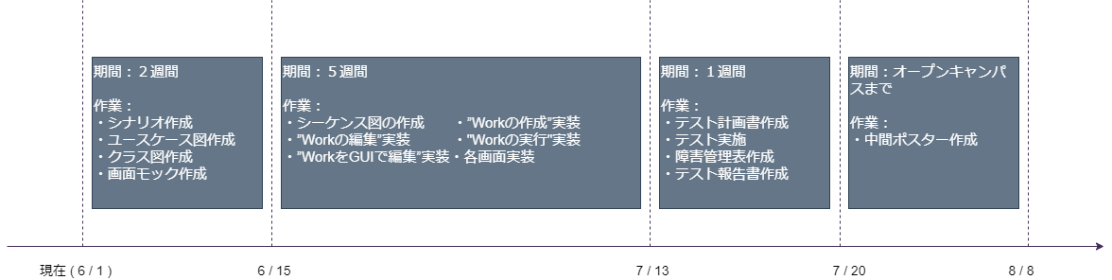
進捗状況

Slide 6
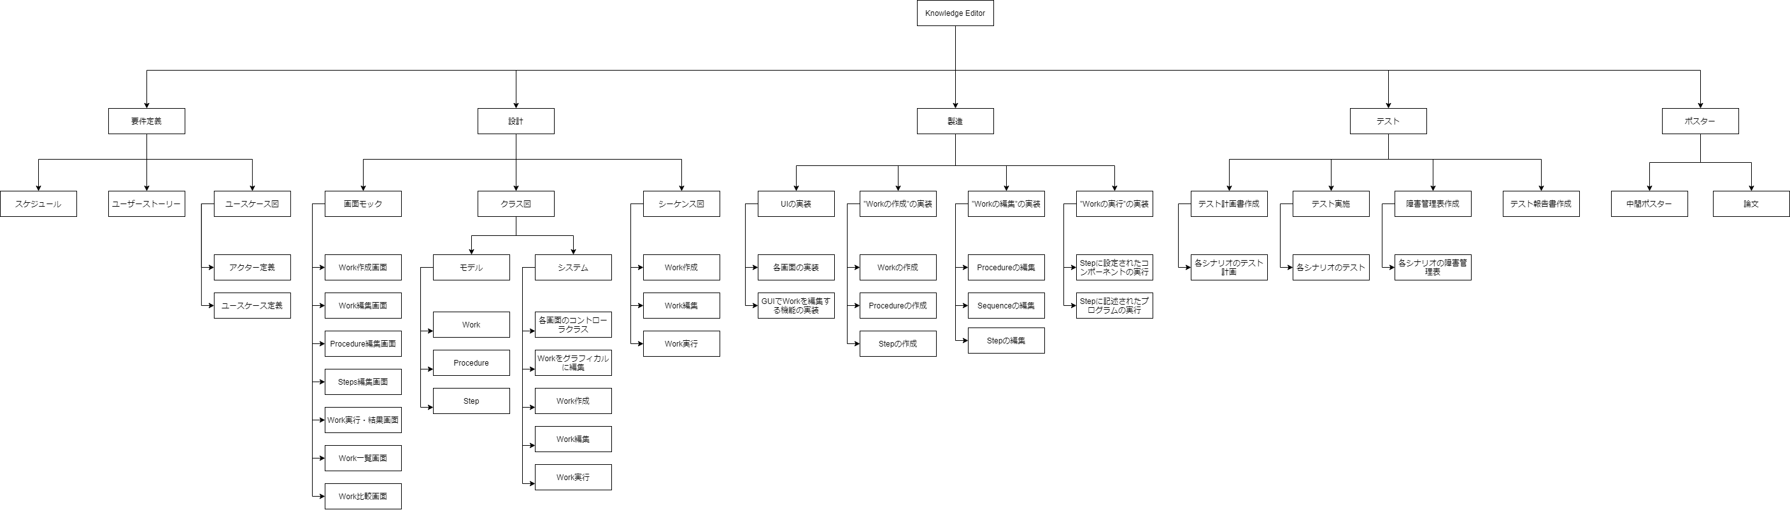
WBS

Slide 7
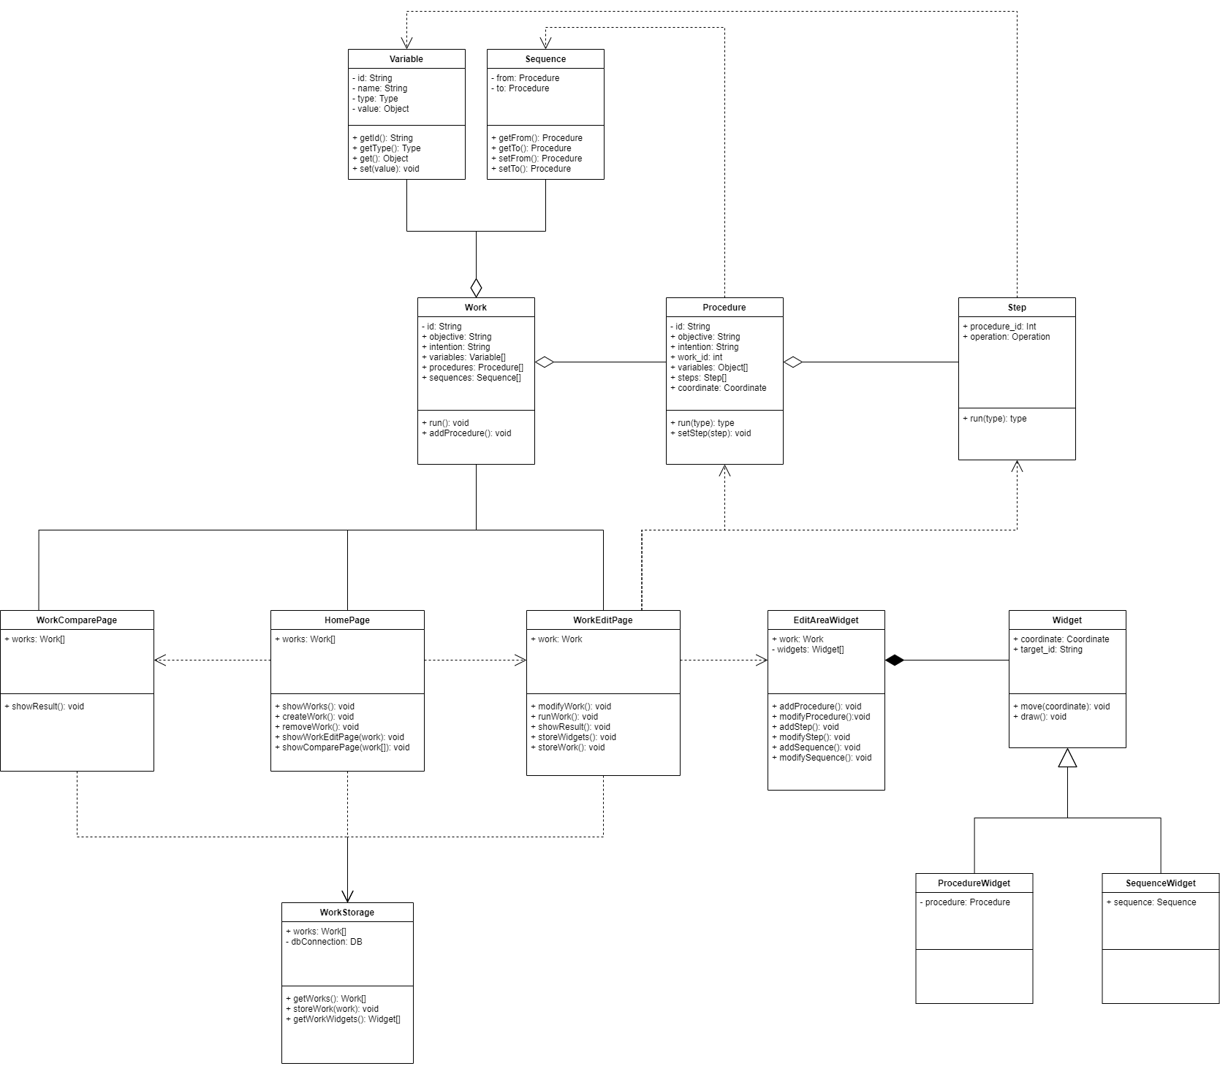
クラス図

